Slide 1
Kính chào quý thầy cô giáo
Về tham dự chuyên đề lớp 4
MÔN: TIẾNG VIỆT
GV Nguyễn Thị Kim Lan

Slide 2
Thứ Tư , ngày 18 tháng 9 năm 2024
Tiếng việt

Slide 3
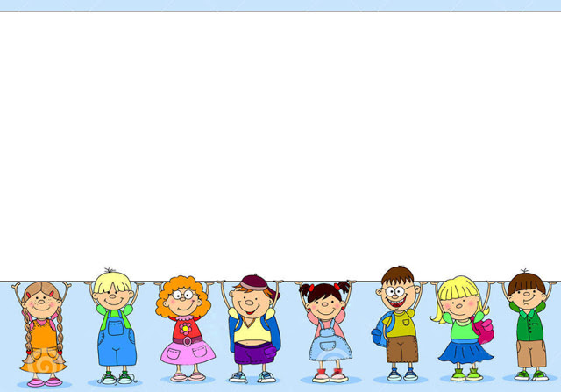
Thứ Tư, ngày 18 tháng 9 năm 2024
Tiếng việt
Khởi động

Slide 4
Thứ ba, ngày 18 tháng 9năm 2024
Tiếng việt
Trò chơi:Ai nhanh ai đúng

Slide 5


Câu 1: Trong bài đọc hai anh em sinh đôi có hai anh em sinh đôi gióng nhau như đúc đó là :
A.. Khánh và Long
B. Khánh và Vân
C. Vân và Vinh

Slide 6
Câu 1: Trong bài đọc hai anh em sinh đôi có hai anh em sinh đôi gióng nhau như đúc đó là :
A.. Khánh và Long
B. Khánh và Vân
C. Vân và Vinh

Slide 7
Câu 2: Hai anh em sinh đôi có hình dáng giống nhau như đúc nhưng:
A.. Mỗi người một vẻ
B. Giống nhau về tính cách
C. Không thể nhân ra điểm khác nhau

Slide 8
Câu 3: Long thì( ........) khánh thì nhanh nhảu, sau nhầm được.Từ ngữ thích hợp điền vào chỗ chấm:
A.. Chậm rãi
B. Vui vẻ
C. Chậm chạp

Slide 9

Câu 4. Sắm vai các loài hoa, em hãy giới thiệu về mình với các bạn
Lựa chọn một loài hoa, tưởng tượng mình là loài hoa đó để giới thiệu trong nhóm: tên, màu sắc, vẻ đẹp, hương thơm, lợi ích…

Slide 10
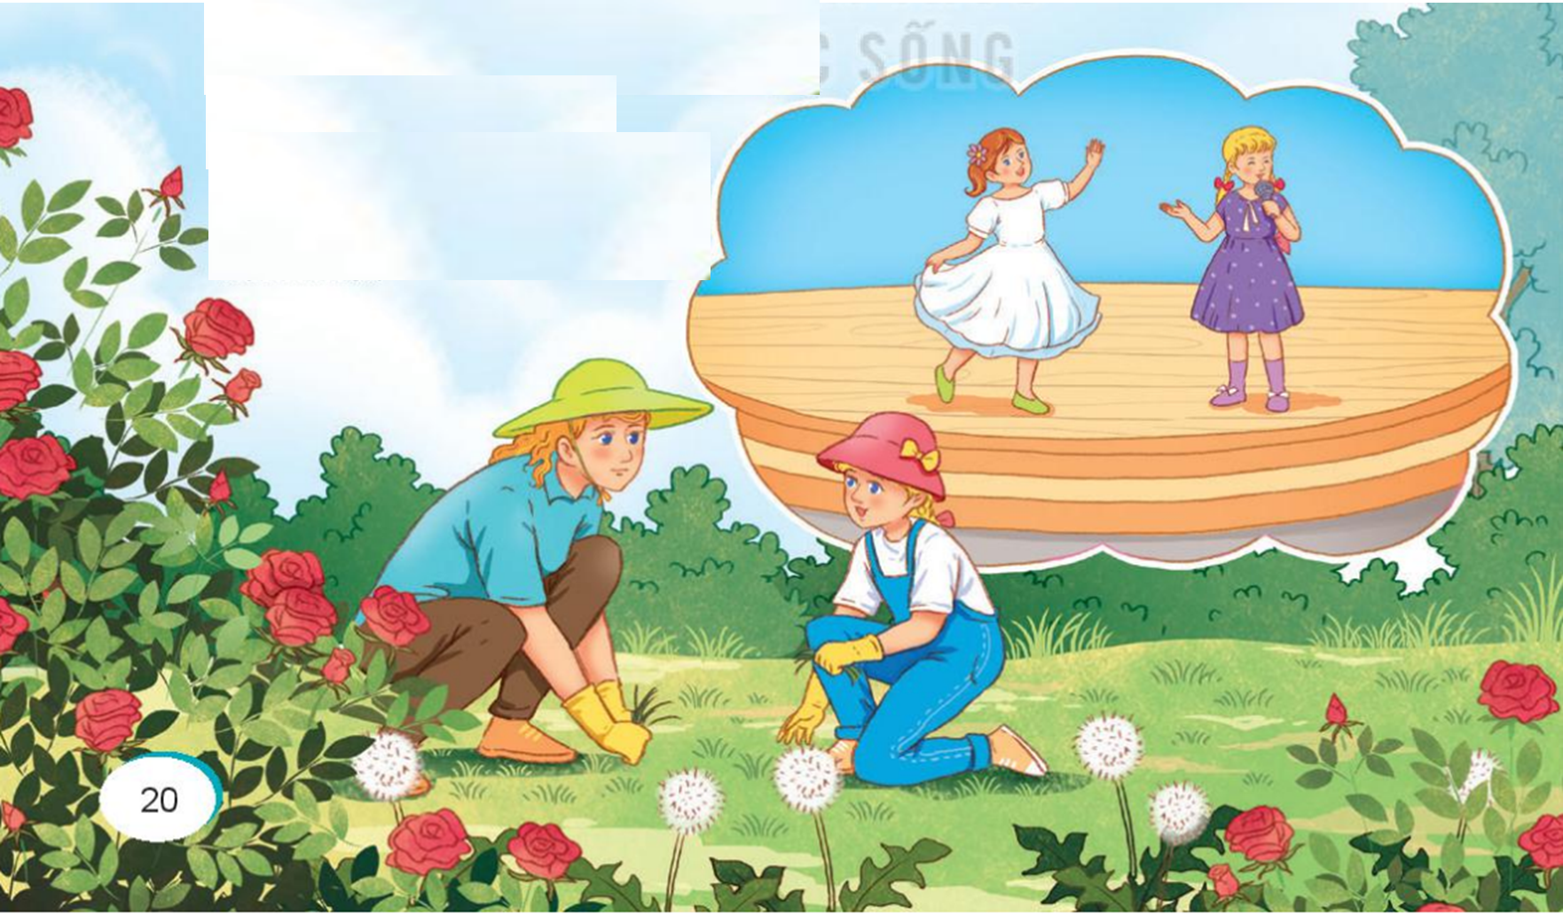
Thứ tư, ngày 18 tháng 9 năm 2024
TIẾNG VIỆT

Slide 11
Thứ tư, ngày 18 tháng 9 năm 2024
TIẾNG VIỆT
ĐỌC: CÔNG CHÚA VÀ NGƯỜI DẪN CHUYỆN

Slide 12



Luyện đọc thành tiếng
Notes:
Thiết kế: Hương Thảo – Zalo 0972.115.126. Các nick khác đều là giả mạo, ăn cắp chất xám

Slide 13

Sau bữa ăn trưa, cô giáo thông báo Giét-xi được chọn đóng vai công chúa trong vở kịch sắp tới. Cảm nhận được ánh mắt ngưỡng mộ của bạn b, Giét-xi vui lắm.
Về nhà, Giét-xi hào hứng kể cho mẹ nghe. Cả tuần ấy, tối nào mẹ cũng tập lời thoại cùng Giét-xi. Giét-xi siêng năng luyện tập và nhớ lời thoại rất nhanh. Nhưng khi lên sân khấu diễn thử, mọi lời thoại trong đầu Giét-xi đều bay đi đâu hết. Cuối cùng, cô giáo đành nói:
- Giét-xi à, cô đã bổ sung vai dẫn chuyện cho vở kịch. Cô nghĩ vai đó hợp với em hơn. Em có đồng ý đổi vai không?
Lời cô rất dịu dàng nhưng Giét-xi thấy buồn lắm. Sao không buồn khi phải nhường vai chính cho bạn!
Thấy Giét-xi buồn, mẹ thủ thỉ:
- Hôm nay, mẹ con mình cùng nhau nhổ cỏ vườn nhà nhé.
Khu vườn vào xuân, những cây hồng leo khoác tấm áo xanh mới.
Notes:
Đọc diễn cảm cả bài, nhấn giọng ở những từ ngữ thể hiện tâm trạng , cảm xúc của nhân vật trong câu chuyện

Slide 14
– Mẹ con mình sẽ nhổ hết cỏ và hoa dại ở đây. Từ giờ, vườn nhà ta chỉ có hoa hồng thôi. – Vừa nói, mẹ vừa chạm tay vào khóm bồ công anh.
– Đừng, mẹ! Con thích hoa bồ công anh. Loài hoa nào cũng đẹp, kể cả bồ công anh. – Giét-xi nói.
Mẹ mỉm cười:
– Đúng rồi, mỗi loài hoa có một vẻ đẹp riêng con ạ. Con người cũng vậy. Không phải ai cũng thành công chúa, nhưng điều đó không có gì đáng xấu hổ.
Giét-xi đoán mẹ đã biết chuyện thay vai diễn của mình. Mẹ dịu dàng nói:
– Con gái bé nhỏ của mẹ, con có giọng đọc truyền cảm, rất hợp với vai người dẫn chuyện. Nếu thiếu người dẫn chuyện, vở kịch cũng khó mà thành công được con ạ.
(Du-nan biên soạn, Hòa Vân dịch)

Slide 15



Luyện đọc từ khó
Giét-xi
xấu hổ
ngưỡng mộ
sân khấu

Slide 16




Cách ngắt giọng câu dài
Sau bữa ăn trưa, cô giáo thông báo Giét-xi được chọn đóng vai công chúa trong vở kịch sắp tới.

Slide 17
Cách ngắt giọng câu dài
Sau bữa ăn trưa, cô giáo thông báo Giét-xi được chọn đóng vai công chúa trong vở kịch sắp tới.

Slide 18
Luyện đọc nối tiếp bài trước lớp
Đoạn 1
  Từ đầu đến vui lắm
Đoạn 2
  Tiếp theo đến nhường vai chính cho bạn
Đoạn 3
  Còn lại

Slide 19


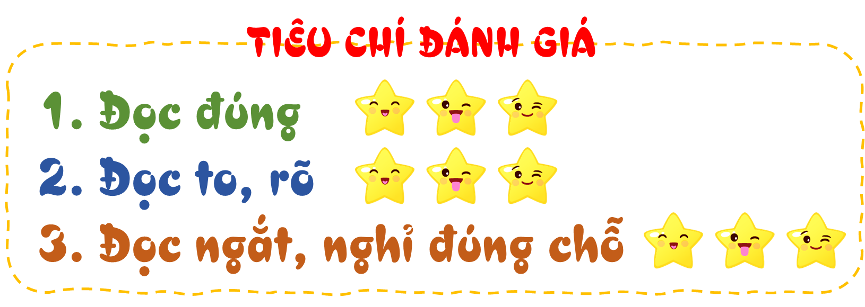
Luyện đọc nhóm

Slide 20
Luyện đọc toàn bài

Slide 21

Luyện đọc hiểu

Slide 22
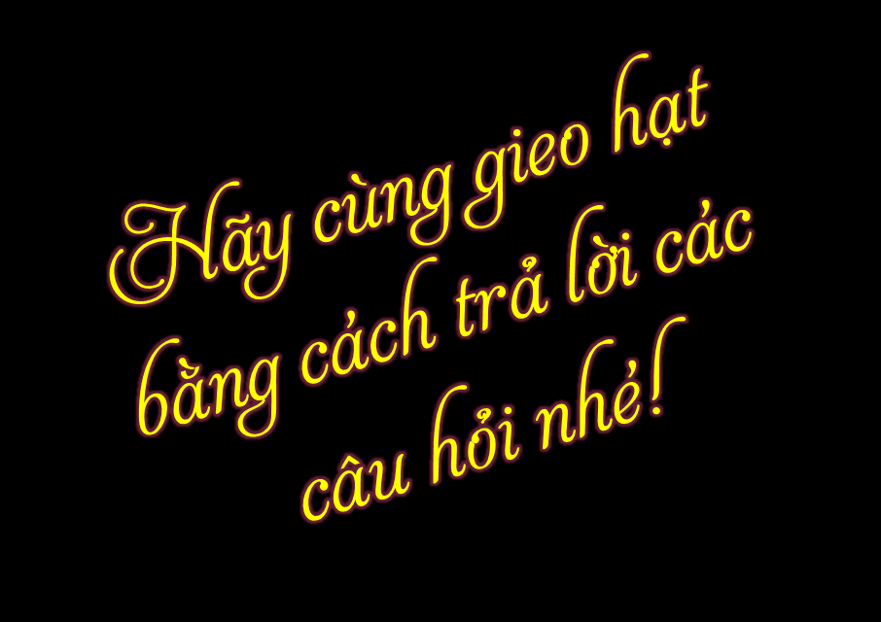
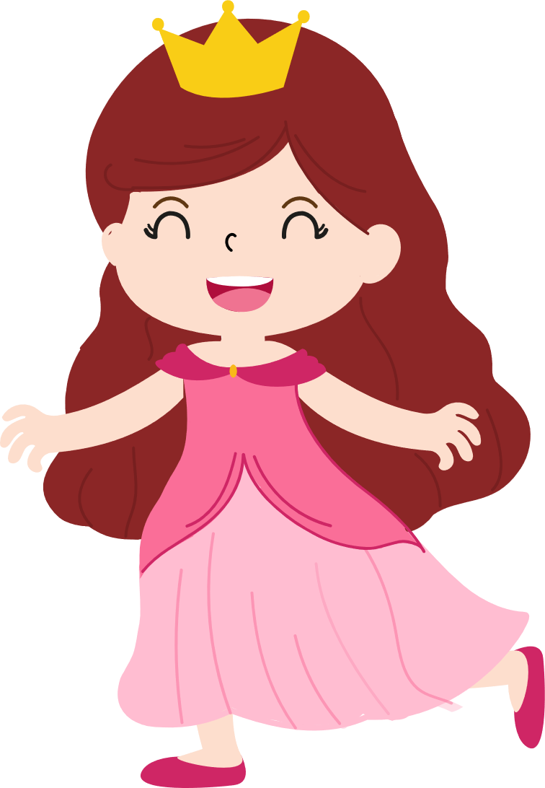
Notes:
Thiết kế: Hương Thảo – Zalo 0972.115.126. Các nick khác đều là giả mạo, ăn cắp chất xám

Slide 23

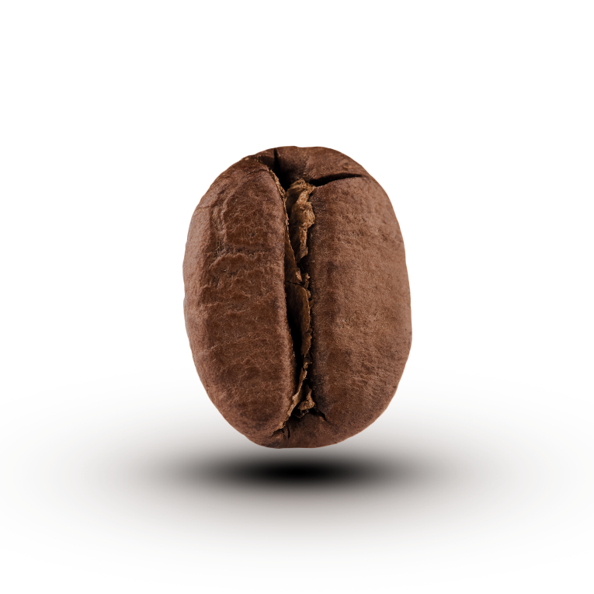












Học tiếp
Hướng dẫn chơi: Bấm vào từng hạt mầm ra câu hỏi. Sau khi HS trả lời xong bấm vào cây non góc phải để quay về thì bấm số 1 để cây ươm. Tương tự các cây còn lại, Hết 5 câu bấm cây non góc phải đến tiếp. Đọc xong thì xóa đi ạ.
1
2
3
4
5

Slide 24


1. Tìm các câu văn thể hiện thái độ của Giét-xi đối với mỗi vai diễn được giao.
Đọc kĩ 2 đoạn đầu
VD:
Vai công chúa
– Cảm nhận được ánh mắt ngưỡng mộ của bạn bè, Giét-xi vui lắm.
-Về nhà, Giét-xi hào hứng kể cho mẹ nghe.
Vai người dẫn chuyện:
–Lời cô rất dịu dàng nhưng Giét-xi thấy buồn lắm.
– Sao không buồn khi phải nhường vai chính cho bạn!.

Slide 25
2. Vì sao Giét-xi buồn khi phải đổi sang vai người dẫn chuyện?
Đọc kĩ đoạn 2
Giét-xi buồn vì nghĩ vai công chúa mới là vai chính, vai quan trọng/ được đóng vai công chúa các bạn mới ngưỡng mộ vì công chúa rất xinh đẹp, còn vai người dẫn chuyện là vai phụ, không quan trọng…

Slide 26
3. Theo em, mẹ rủ Giét-xi cùng nhổ có vườn để làm gì? Tìm câu trả lời đúng.
A. Mẹ muốn dạy cho Giét-xi biết cách làm cỏ vườn.
B. Mẹ muốn Giét xi biết tên các loại hoa cỏ trong vườn.
C. Mẹ muốn Giét-xi hiểu: Cũng như các loài hoa, mỗi người có vẻ đẹp và giá trị riêng.
D. Mẹ muốn Giét-xi quên đi chuyện đóng kịch.
Đọc kĩ cả bài

Slide 27
4. Đoán xem Giét-xi cảm thấy thế nào khi trò chuyện cùng mẹ.
Đọc kĩ đoạn cuối
Giét-xi hiểu vai công chúa và người dẫn chuyện trong vở kịch đều quan trọng như nhau, mỗi vai có một vai trò riêng. Con người cũng như những loài hoa, mỗi người có một vẻ đẹp và giá trị riêng. (Người đóng vai công chúa thể hiện lời nói, hành động của công chúa. Còn người đóng vai người dẫn chuyện có vai trò thông báo thông tin về thời gian, không gian, địa điểm, thậm chí cả về hoàn cảnh sống của nhân vật, kể về những gì đã xảy ra trong quá khứ hoặc ở bên ngoài sân khấu mà khán giả không trực tiếp nhìn thấy,...). Giét-xi sẽ cảm thấy không buồn nữa...

Slide 28
5. Em học được điều gì từ câu chuyện trên?
Đọc kĩ câu chuyện
Qua câu chuyện, em học được vai diễn nào cũng quan trọng và góp phần làm nên thành công cho vở kịch, vì mỗi vai có một vai trò riêng. Em học được bài học phải ý thức được và biết trân trọng giá trị của mình vì mỗi người đều có vẻ đẹp và những điều đáng quý,...

Slide 29
Hãy nêu nội dung chính của bài?
Qua câu chuyện ta biết được cũng như các loài hoa. Mỗi người có vẽ đẹp riêng và giá trị riêng.

Slide 30

Luyện đọc lại

Slide 31

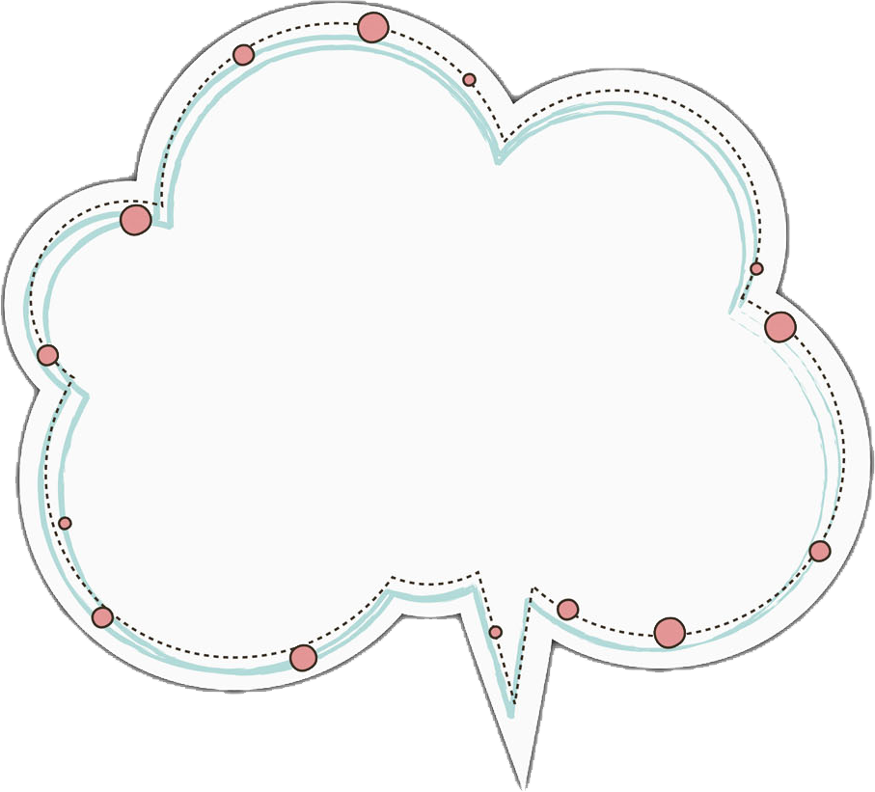
Em sẽ đọc
câu chuyện với giọng đọc
như thế nào?
Đọc diễn cảm cả bài, nhấn giọng ở những từ ngữ thể hiện tâm trạng , cảm xúc của nhân vật trong câu chuyện

Slide 32
Sau bữa ăn trưa, cô giáo thông báo/ Giét-xi được chọn đóng vai công chúa trong vở kịch sắp tới. Cảm nhận được ánh mắt ngưỡng mộ của bạn b, Giét-xi vui lắm.
Về nhà, Giét-xi hào hứng kể cho mẹ nghe. Cả tuần ấy, tối nào mẹ cũng tập lời thoại cùng Giét-xi. Giét-xi siêng năng luyện tập và nhớ lời thoại rất nhanh. Nhưng khi lên sân khấu diễn thử, mọi lời thoại trong đầu Giét-xi / đều bay đi đâu hết. Cuối cùng, cô giáo đành nói:
- Giét-xi à, cô đã bổ sung vai dẫn chuyện cho vở kịch. Cô nghĩ vai đó hợp với em hơn. Em có đồng ý đổi vai không?
Lời cô rất dịu dàng nhưng Giét-xi thấy buồn lắm. Sao không buồn khi phải nhường vai chính cho bạn!
Thấy Giét-xi buồn, mẹ thủ thỉ:
- Hôm nay, mẹ con mình cùng nhau nhổ cỏ vườn nhà nhé.
Khu vườn vào xuân, những cây hồng leo khoác tấm áo xanh mới.

Slide 33
– Mẹ con mình sẽ nhổ hết cỏ và hoa dại ở đây. Từ giờ, vườn nhà ta chỉ có hoa hồng thôi. – Vừa nói, mẹ vừa chạm tay vào khóm bồ công anh.
– Đừng, mẹ! Con thích hoa bồ công anh. Loài hoa nào cũng đẹp, kể cả bồ công anh. – Giét-xi nói.
Mẹ mỉm cười:
– Đúng rồi, mỗi loài hoa có một vẻ đẹp riêng con ạ. Con người cũng vậy. Không phải ai cũng thành công chúa, nhưng điều đó không có gì đáng xấu hổ.
Giét-xi đoán mẹ đã biết chuyện thay vai diễn của mình. Mẹ dịu dàng nói:
– Con gái bé nhỏ của mẹ, con có giọng đọc truyền cảm, rất hợp với vai người dẫn chuyện. Nếu thiếu người dẫn chuyện, vở kịch cũng khó mà thành công được con ạ.
(Du-nan biên soạn, Hòa Vân dịch)

Slide 34


Xin ch©n thµnh c¶m ¬n c¸c thÇy c« !

Slide 35

Luyện đọc thành tiếng

Slide 36
1. Tìm các danh từ chỉ người trong bài đọc Công chúa và người dẫn chuyện.
Công chúa
mẹ
người dẫn chuyện
Giét-xi
cô giáo
bạn bè
….
Notes:
Thiết kế: Hương Thảo – Zalo 0972.115.126. Các nick khác đều là giả mạo, ăn cắp chất xám

Slide 37
2. Viết 2 – 3 câu nêu nhận xét về một nhân vật em yêu thích trong câu chuyện trên.
Mẫu: Trong câu chuyện Công chúa và người dẫn chuyện, em thích nhất là nhân vật mẹ của Giét-xi. Mẹ của cô bé là một người rất điềm đạm, nhân hậu và luôn quan tâm chăm sóc con gái. Khi con gái gặp khó khăn, mẹ vẫn luôn ở bên chia sẻ cùng cô bé.

Slide 38


Slide 39


Slide 40

Notes:
Thiết kế: Hương Thảo – Zalo 0972.115.126. Các nick khác đều là giả mạo, ăn cắp chất xám

